Slide 1
大规模信息系统构建技术导论 分布式MiniSQL项目结题答辩
指导老师：鲍凌峰
小组成员：李更新 国坤晨 唐尧

Slide 2
目录
01.
引言
CONTENTS
02.
系统设计与实现
03.
核心功能模块设计与实现
04.
系统测试
05.
总结

Slide 3
引言
1
Introduction

Slide 4
系统目标
01
02
03
项目介绍
项目概览
开发说明
本项目是《大规模信息系统构建技术导论》的课程项目，在大二春夏学期学习的《数据库系统》
课程的基础上结合《大规模信息系统构建技术导论》所学知识实现的一个分布式关系型简易数据库系统。
该系统包含 Zookeeper 集群，客户端，主从节点等多个模块，可以实现对简单 SQL 语句的处理解析和分布式数据库的功能，并具有数据分区，均衡负载，客户端缓存，副本管理，容错容灾等功能。
本系统使用 Java 语言开发，并使用 Maven 作为项目管理工具，使用 Github 进行版本管理和协作开发，由小组内的三名成员共同完成

Slide 5
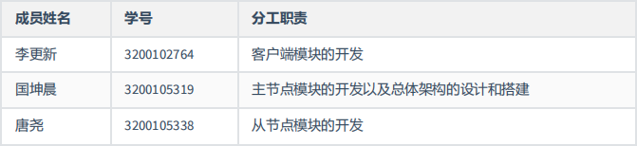
设计说明与任务分工
本系统由小组 3 位成员合作编写完成，具体的分工安排如下

Slide 6
系统设计与实现
2
system design and realization

Slide 7
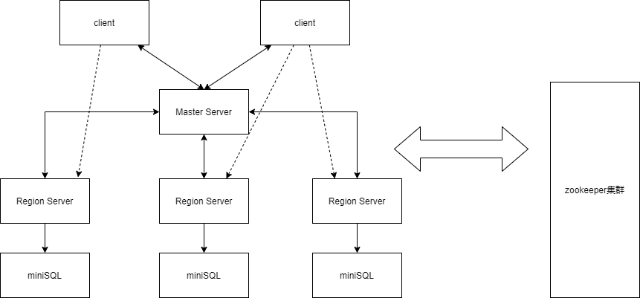
系统总体架构

Slide 8
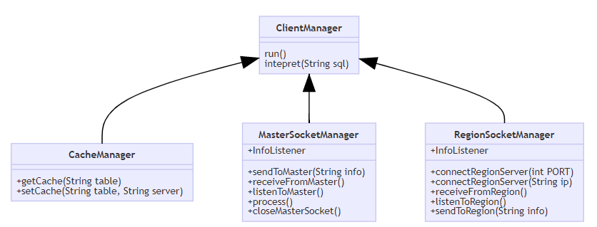
Client
架构设计

Slide 9
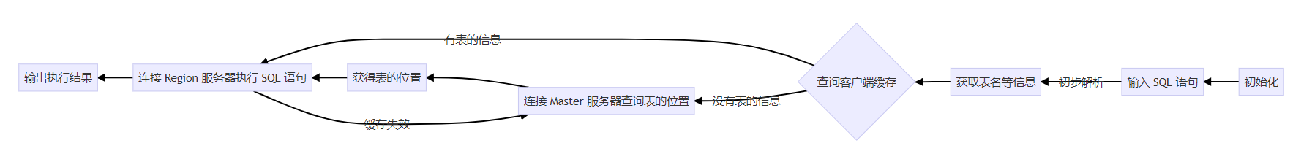
Client
工作流程

Slide 10
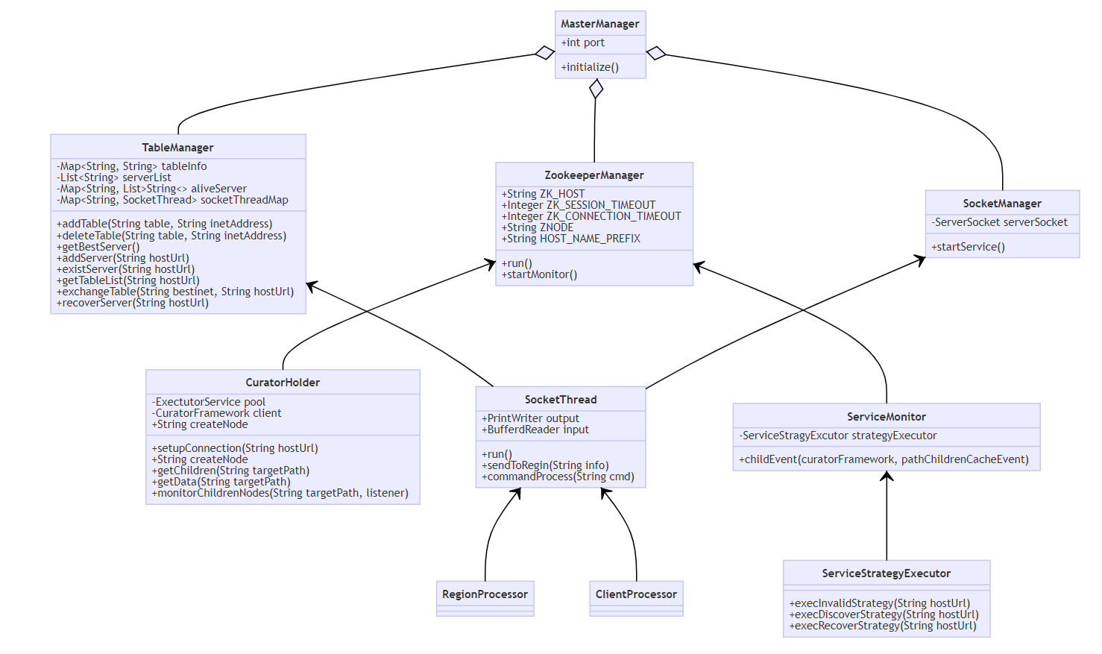
Master Server
架构设计

Slide 11
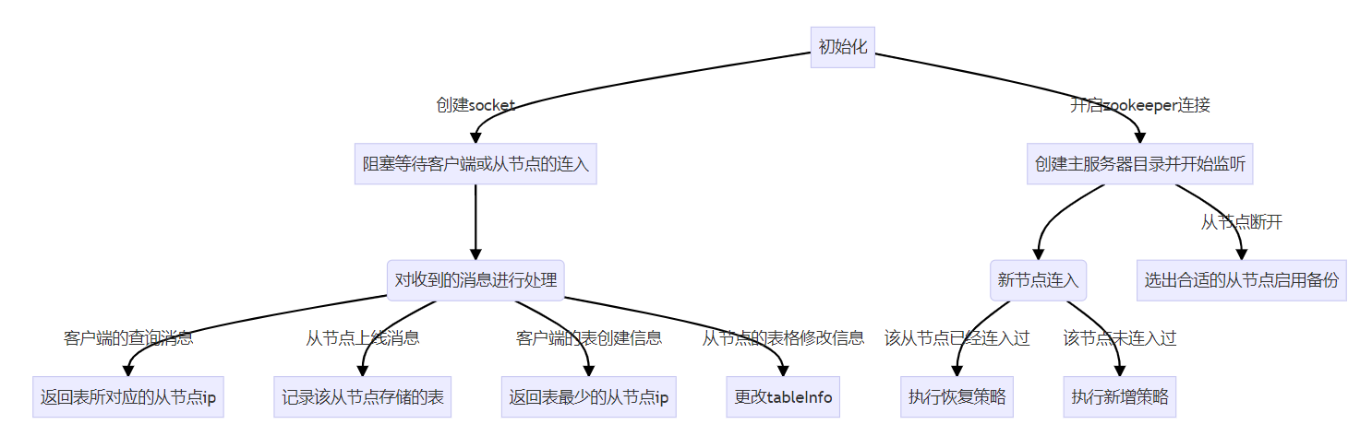
Master Server
工作流程

Slide 12
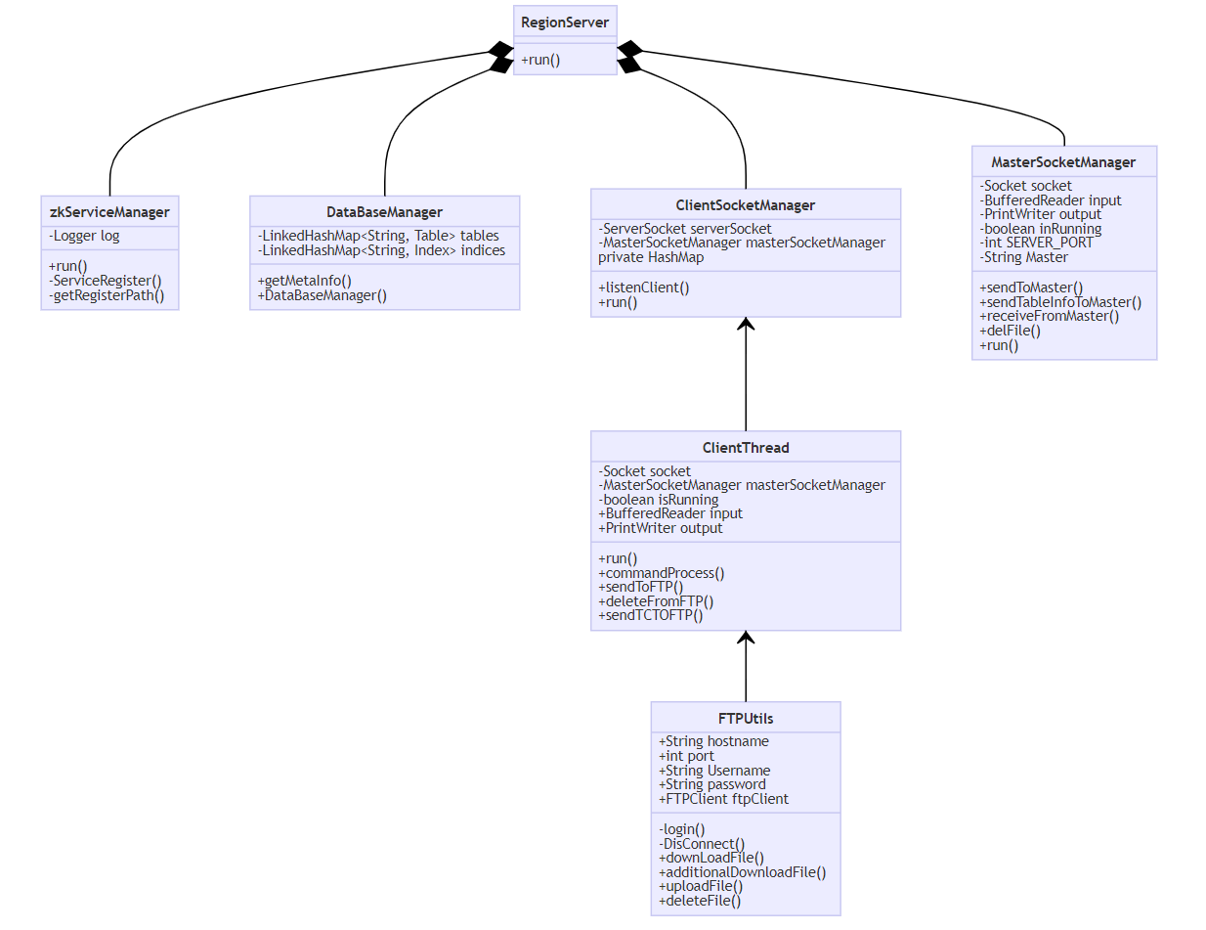
Region Server
架构设计

Slide 13
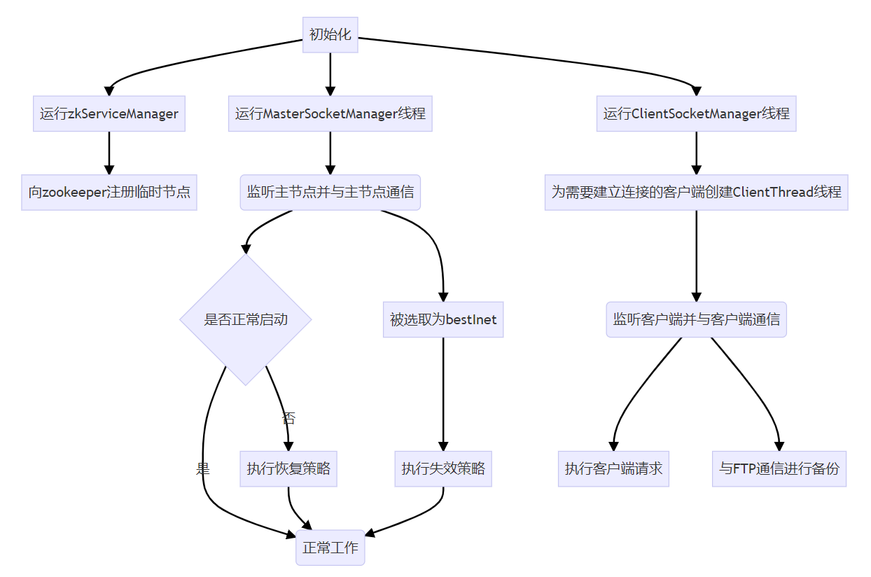
RegionServer
工作流程

Slide 14
核心功能模块设计与实现
3
Design and realizationof the core functional modules

Slide 15
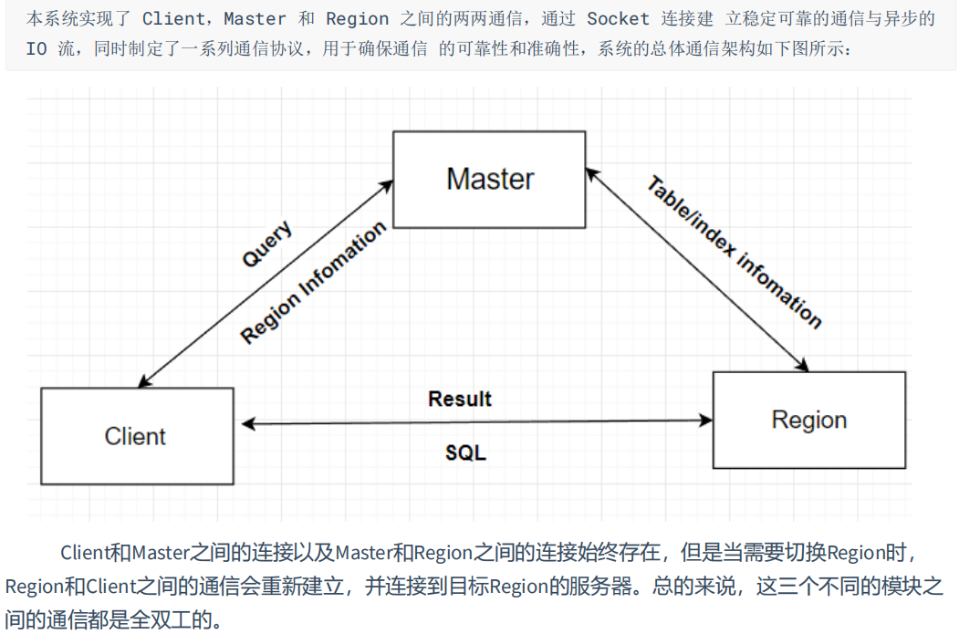
Socket通信架构

Slide 16
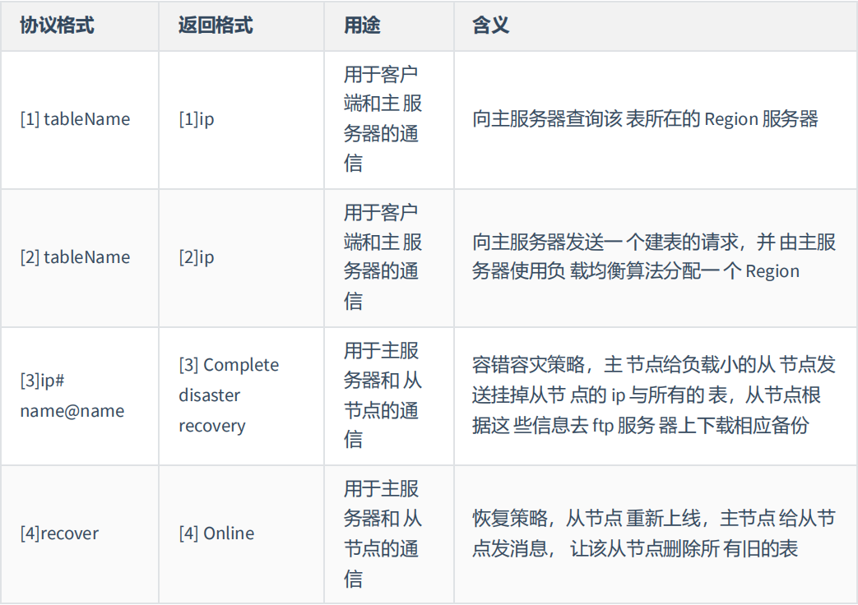
Socket通信协议设计

Slide 17
客户端缓存
在这个系统中我们通过哈希表实现了客户端的缓存，在客户端向主节点发送SQL语句之前，先将这个SQL语句中的表找出来，在客户端建立的哈希表进行对比，如果找到就可以直接访问分节点，如果没找到就和主节点连接。然后通过主节点发送过来的IP 访问分节点，这样的优点是大的降低了查询的时间。

Slide 18
分布式查询
分布式查询是指将一个大型查询任务分解成多个子任务，并在多台计算机上并行执行这些子任务，最后将结果合并得到最终的查询结果。 这里我们通过三个模块：Master，Client，Region来将一个大型查询任务（这个系统中为SQL语句）分成多个子任务，然后在多个计算机上执行子任务，最后将结果合并的查询结果

Slide 19
数据分布于集群管理
我们用Zoo keeper进行集群管理，在每个节点连入时，首先要在Zoo keeper中完成自己的注册，因此我们可以通过zoo keeper进行集群管理
这个分布式数据库对数据进行了合理的设计。从节点管理着若干表，主节点管理着从节点和他们表的对应关系，当客户端需要对某张表进行操作时，先访问主节点，从主节点那里获取相应从节点的IP，然后访问从节点。

Slide 20
均衡负载
均衡负载是指将计算机系统中的任务或请求分配到多个处理单元上，以最大程度地提高系统的吞吐量和可靠性。通过均衡负载，可以避免某些处理单元负载过重而导致系统崩溃或性能下降的情况。常见的均衡负载策略包括轮询、随机、基于权重和基于负载的策略等。
本系统中我们实现了负载均衡。当我们要新创建一张表时，主节点永远会选 择表最少的从节点进行创建。当我们要执行容错容灾时，永远是把挂掉从节点的 表的备份转移到表最少的从节点上。

Slide 21
副本管理
本系统通过 FTP 备份实现了副本管理功能，每当从节点检测到客户端发送 的命令对数据库的数据进行了修改，就把修改后的数据在 FTP 上进行更新。这里还有一种策略，是另启一个线程，每过固定的一段时间就把从节点保存的数据在 FTP 上进行更新。不过我们经过讨论，为了方便测试，还是使用了当前这种策略。

Slide 22
容错容灾
容错和容灾都是指在系统出现故障或异常情况时，保证系统仍能正常运行的能力。
容错通常指系统在运行时能够检测到错误，然后自动或者通过警告等方式通知系统管理员进行修复。例如，一个具有容错能力的系统能够在硬件故障或软件错误的情况下，自动切换到备用的硬件或软件，以保证系统的正常运行。
容灾则更侧重于在系统出现灾难性故障时，保证系统能够快速地恢复。例如，一个具有容灾能力的系统能够在发生火灾、地震等自然灾害或者恶意攻击等情况下，迅速切换到备用的数据中心或者云服务提供商，以保证系统的可用性和稳定性。

Slide 23
系统测试
4
请看报告和演示视频

Slide 24
总结
5
本次课程项目中，我们小组三人通力合作，完成了一个分布式的关系型数据 库系统 。我们的minSQL 是往届学长拓展出来的Java版本。我们在这个基础上引入了Zookeeper就集群管理，将其拓展成分布式数据库系统，其中它可以实现的功能有：数据分布、集群管理、分布式查询、副本管理、容错容灾、负载均衡

Slide 25
感谢聆听

